Slide 1


2024 임베디드 캡스턴 디자인
중간발표
일기인형 곰곰이
유유김최

Slide 2

목 차
작품 개요
및
진행 상황
0 1
0 2
팀원 소개
및
기여 부분

Slide 3
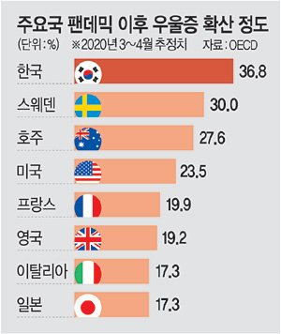
작품 개요
01
선정 배경
한국의 2020년 우울증 확산도는 36.8%로 OECD 국가중 1위이다.
그럼에도 불구하고, 치료율은 최저 수준이다.
韓 '코로나 우울증' 36.8%…OECD 주요국 중 최고 : 네이트 뉴스 (nate.com)
02
작품 기능
사용자는 인형에 일기처럼 자신의 이야기를 한다.
녹음된 일기를 요약하여 위로의 말을 생성하고, 사용자에게 들려준다.
녹음된 일기를 토대로 사용자의 감정을 분류한다.
사용자는 웹사이트에서 자신이 작성한 일기와 감정 분류 결과를 보면서 자신의 감정에 대해 알아간다.
이러한 과정을 통해 사용자의 우울 증상을 완화하고 예방한다.
Notes:
Q. 저 때는 코로나이고, 지금은 통계가 다를 수 있는 것 아닌가요?
A. 그렇습니다. 세계보건기구 WHO에 따르면, 한국의 우울증 비율은 2.64%로 184위를 차지했습니다. 다만, 자살률은 10만명당 28.6명으로 세계 순위 4위를 차지했습니다. 자신의 우울증을 인지하지 못하거나 진단받지 못한 사람들이 많다는 것을 의미할 수 있습니다.

Slide 4
작품 개요
일기 작성에 대한 전문가 의견
실제
상담자에게 권하는
치료 방법
스스로의
감정 이해와
정서적
안정
Notes:
대본: 전문가의 의견에 따르면, 일기를 작성하는 것은 실제 상담 환경에서 상담자들에게 권하는 치료 방법이며, 일기를 쓰고 읽는 과정에서 자신의 감정을 이해하고, 그 과정 속에서 정서적 안정감을 느낄 수 있다고 합니다.
(수정 가능)

Slide 5
작품 개요
효과 검증 테스트
실험 대상으로 인천대학교 4학년 학생 30명을 모집한다.
일기 인형을 사용할 실험군 15명과 사용하지 않을 대조군 15명으로 나눈다.
한 주에 실험군 5명과 대조군 5명씩 총 3주 간 테스트를 진행한다.
테스트 1일차: 실험군, 대조군 모두 CES-D 검사를 실시한다.
테스트 2~6일차: 실험군은 일기를 작성하고, 대조군은 아무것도 하지 않는다.
테스트 7일차: 실험군, 대조군 모두 CES-D 검사를 실시하고 일기 인형을 수거한다.
실험군과 대조군의 CES-D 검사 점수를 비교하여 제품의 효과성을 입증한다.
전문가에게 테스트 결과의 유효성에 대한 의견을 받는다.
Notes:
대본: 저희는 저희 프로젝트의 우울증 치료에 대한 효과성을 입증하기 위해 3주간에 걸쳐 효과 검증 테스트를 실시할 계획입니다.

Slide 6
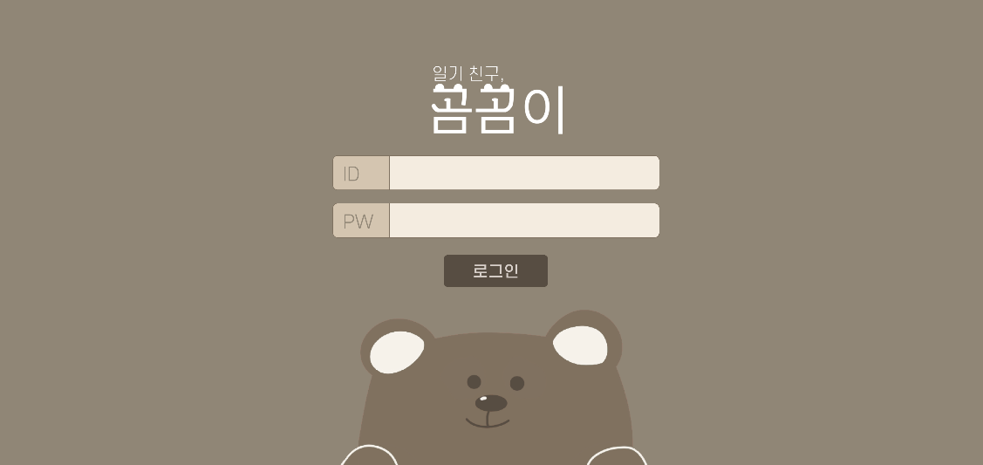
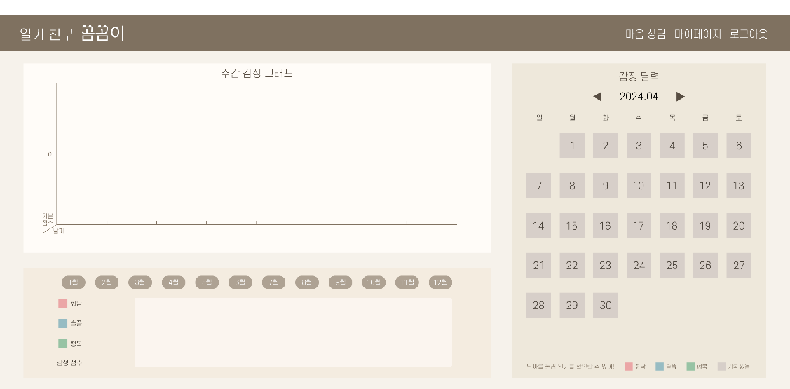
작품 예상도
Notes:
대본:왼쪽 그림은 작품 제작 예상도이고, 오른쪽은 웹 디자인입니다.
인형에 3D프린팅으로 하드웨어를 담을수있는 케이스를 하트 모양으로 출력하여 기계적인 느낌을 최대한 줄일 계획입니다.
웹 디자인은 편안한 환경에서 일기를 작성하고 볼 수 있게 따뜻한 색감과 곰 일러스트를 사용했습니다.

Slide 7
진행 상황
라즈베리 파이 & 웹
라즈베리 파이
웹
개발 완료
STT (Speech To Text)
TTS (Text To Speech)
진행중
KoBERT 학습 (감정 분류, 분석)
KoBART 학습 (일기 요약)
GPT API (위로의 말 생성)
개발 완료
AP 서버, DB 서버 구축 및 연결 완료
AP 서버, 프론트엔드 통신 완료
진행중
로컬서버 EC2에 업로드
Web 날짜 별 일기 나타내기(모달)
Notes:
이 부분 수정 부분 있으면 카톡 또는 수정 부탁드립니다!
라즈베리파이
STT, TTS -> 라즈베리파이 환경에서 테스트까지 완료.
KoBERT, KoBART, GPT API -> 윈도우 환경에서 학습, 테스트 완, 라즈베리파이 환경에서 테스트 진행할 예정
Express Server Data Post -> 위의 개발사항이 모두 완료되면, 진행할 예정
웹
???

Slide 8
진행 상황
3D 프린팅
3D 프린팅
개발 완료
3D프린팅 도안
도안 출력
진행중
겉면 도색
인형과 접착
Notes:
이 부분 수정 부분 있으면 카톡 또는 수정 부탁드립니다!
라즈베리파이
STT, TTS -> 라즈베리파이 환경에서 테스트까지 완료.
KoBERT, GPT API -> 코랩 환경에서 학습, 테스트 완, 라즈베리파이 환경에서 테스트 진행할 예정
KoBART -> 학습 진행중
Express Server Data Post -> 위의 개발사항이 모두 완료되면, 진행할 예정
웹
???

Slide 9
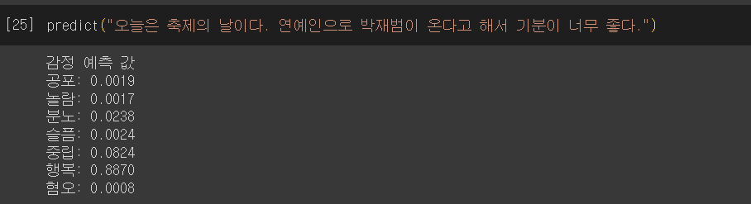
기여 부분
유승태
KoBERT모델 학습
개발 완료
OPEN AI API 구현
Notes:
KoBERT 감정분류 모델은 코랩 환경에서 학습하였고, 트레인 데이터셋에서 약 97% ,테스트 데이터셋에서 약 92% 정확도가 나와 충분히 유효성있는 모델이라고 판단하였습니다. 사용자의 일기에 대한 위로의 말을 생성하기 위한 OPEN AI API 기능도 구현되었고, 이후 두 기능 모두 라즈베리파이 환경에서 테스트할 예정입니다. KoBART 일기요약 모델은 현재 학습중에 있습니다.

Slide 10
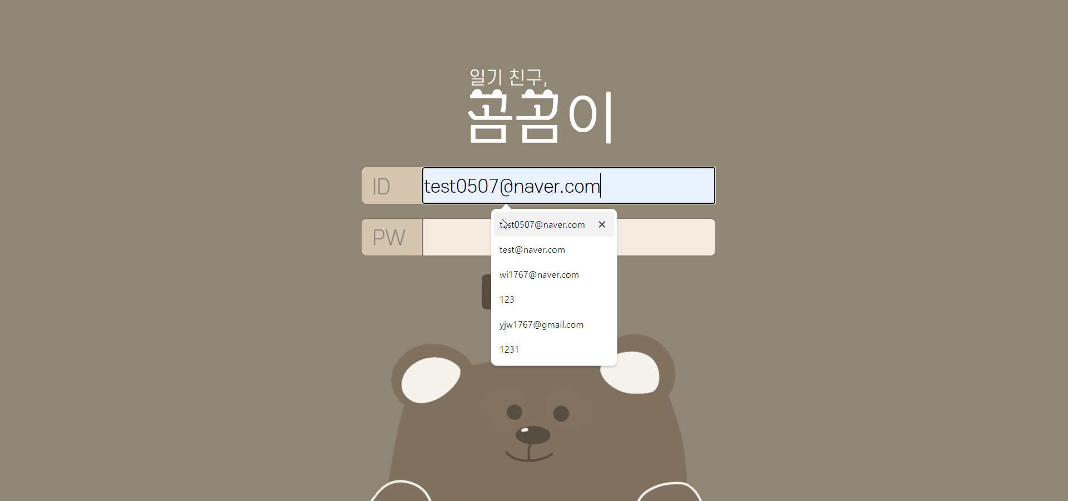
기여 부분
유지원
개발 완료
Notes:
대본: 저는 디자인과 프론트를 맡은 유지원입니다. 디자인은 피그마를 사용해 제작했으며, 디자인과 기능적인 부분을 리액트로 제작했습니다.
영상을 보시면 서버와 연결한 상태에서 로그인을 하면, 메인 페이지로 넘어가게 되는데요. 메인 페이지에 들어가면 로그인한 유저의 데이터를 불러옵니다.
감정 그래프에서는 감정 점수를 불러와 표시하고, 오른쪽 달력에서는 날짜에 따라 느낀 감정 상태 데이터로 컴포넌트(재사용이 가능한 독립적인 모듈)의 색상이 변경됩니다.
컴포넌트를 눌렀을 때 나오는 모달에 데이터 표시를 구현할 예정이고, 최적화도 진행할 예정입니다.

Slide 11
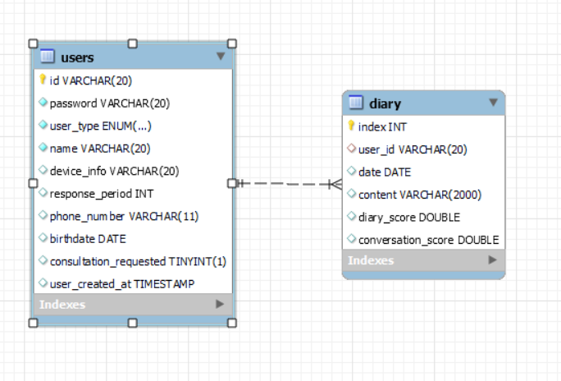



기여 부분
김태수
Notes:
수용님과 DB 구축 개발.
Mysql 과 nodejs 연동 및 데이터 주고 받기.

Slide 12
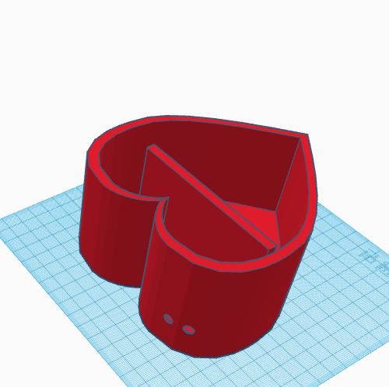
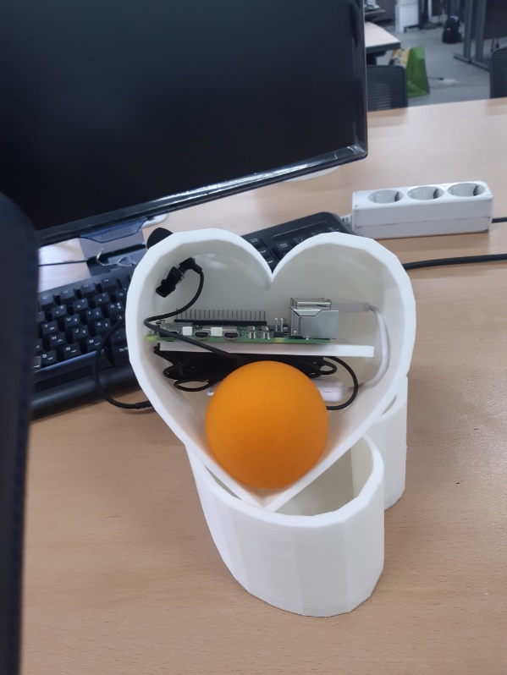
기여 부분
김태수
Notes:
수용님과 DB 구축 개발.
Mysql 과 nodejs 연동 및 데이터 주고 받기.

Slide 13
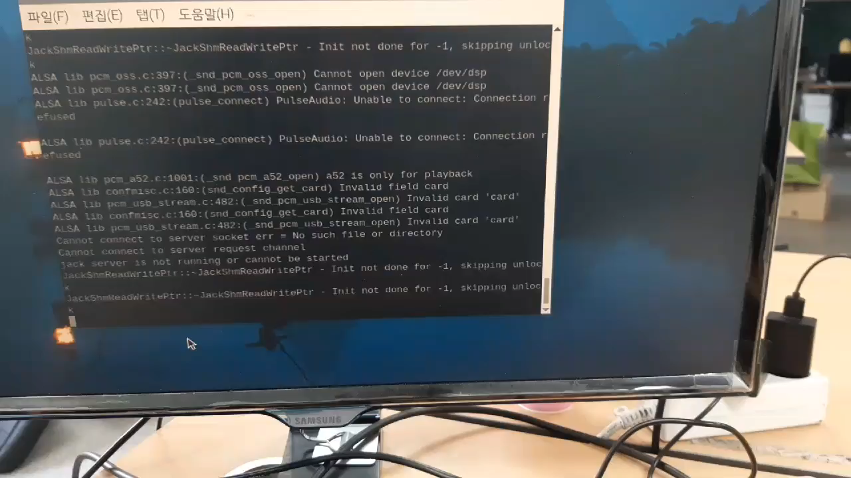
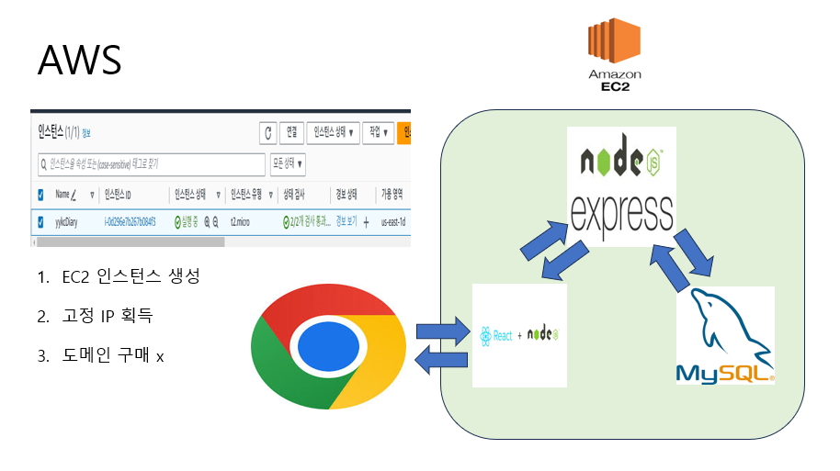
기여 부분
최수용
STT, TTS 개발 및 라즈베리파이 환경에서 테스트
AP 서버 개발 및 테스트
EC2 생성 및 서버 올리기 테스트
개발 완료
Notes:
1. STT google cloud 왜 사용?
한국어 지원, 테스트 1076개 단어 중 968개의 단어 정답 -> 약 90퍼센트의 정확도
한국어로 종료가 플래그 -> 종료가 나오면 STT 종료
2. TTS 기능
TTS와 pygame 함께 사용, Chat gpt로 부터 나온 음성을 TTS 기술과 즉각적인 음성재생이 가능하도록 함
3. DB 구축은 태수님과 함께 개발, hw 번호를 기준으로 라즈베리파이에서 http 통신을 받아서 일기 저장
HWID에 따라서 일기를 분류할 예정.
4. AP 서버는 nodejs 환경에서 expres로 개발을 완료 -> Amazon EC2에서 구동시킴
5. STT 테스트 동영상과 사용자의 일기 인형 조회 로직

Slide 14

질의응답

Slide 15
감사합니다

